Slide 1
Осень щедрая пора
Осень щедрая пора

Slide 2
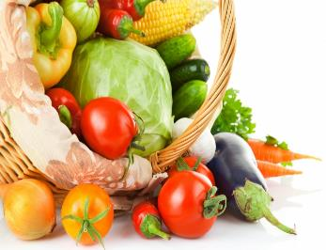
Что осенью родится то зимой пригодится
Уродилась на славу,
Кругла, бела, кудрява.
Кто очень любит щи,
Меня в них отыщи.

Slide 3
Сидит бабушка на грядках,
Вся она в заплатках,
А заплатку оторвешь-
Заплачешь и уйдешь.

Slide 4
Зеленые поросятки выросли
на нашей грядке,
К солнцу — бочком, хвостики
у них — крючком.
Наши поросятки с нами
играют в прятки.

Slide 5
Он бывает очень разный –
Зеленый, желтый, красный.
И жгучий он и сладкий,
Стоит знать его повадки.
Сам он главный среди специй!
Вы узнали? Это…

Slide 6
Меня копали из земли,
Пекли, жарили, варили
А потом все съели
И всегда хвалили.

Slide 7
За кучерявый хохолок
Из норки лиску поволок.
Трогаешь — гладкая,
Кушаешь — сладкая.

Slide 8
Хоть чернил не видал,
Фиолетовым он стал,
Гордый сам от похвал
Такой важный…

Slide 9
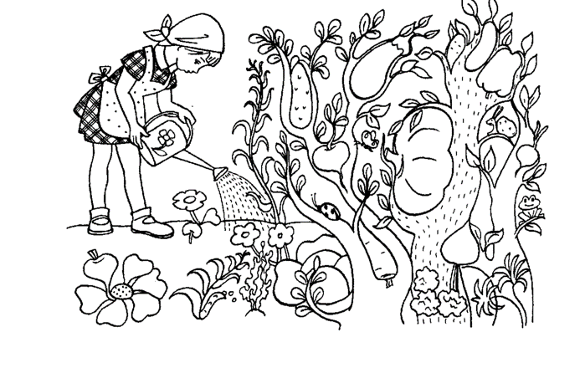
Найди на картинке овощи и назови их?

Slide 10
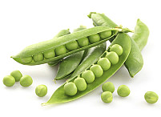
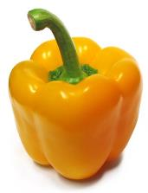
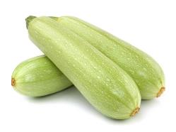
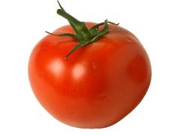
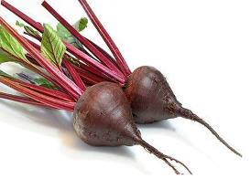
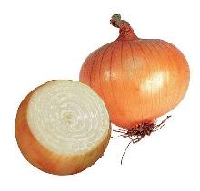
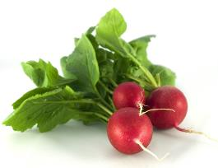
Расскажи, что растёт на ветке или в земле ?

Slide 11
Назови овощи на картинке-путанице

Slide 12
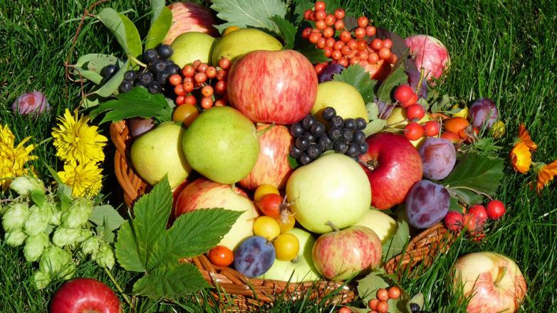
У кого какой вкус: кто любит дыню, а кто арбуз

Slide 13
На ветвях они висели,
Как созрели — посинели.
Смотрят сверху вниз пугливо,
Ждут, когда сорвут их...

Slide 14
Фрукт похож на
неваляшку,
Носит желтую
рубашку.
Тишину в саду
нарушив,
С дерева упала...

Slide 15
Я и красный, я и белый, Я и чёрный - если спелый. И под солнышком в саду На лиане я расту. И такой я сочный, сладкий, Очень вкусный, ароматный. Гроздь мою съесть каждый рад И зовусь я …

Slide 16
Кто там спрятал под листок
Свой румяный крепкий бок?
Под листы-панамочки
Прячутся в зной...

Slide 17
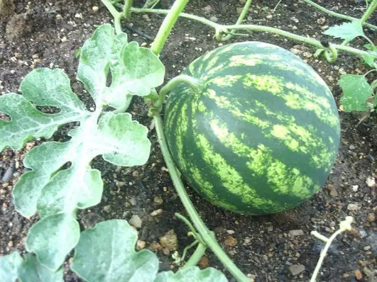
Зелёный полосатый шар, С начинкой алой словно жар, Лежит на грядке, словно груз, Скажите, что это?

Slide 18
На зелёном шнуре Среди летней жары В золотой кожуре Подрастают шары.

Slide 19
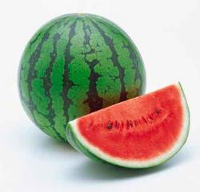
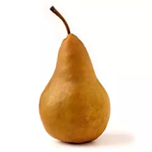
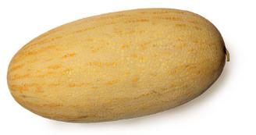
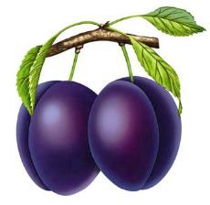
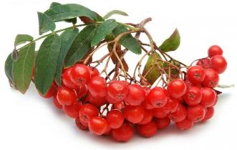
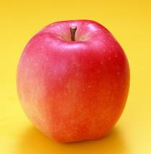
Проверим ваши знания
Перечислите сначала фрукты, а потом ягоды?

Slide 20
какие фрукты и ягоды спрятались на картинке?

Slide 21
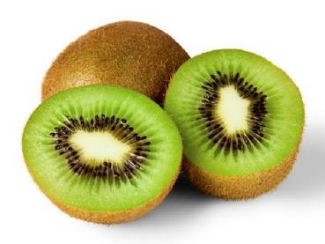
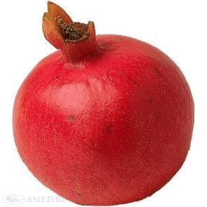
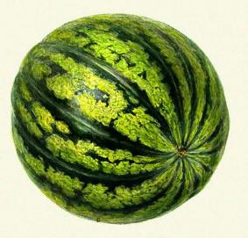
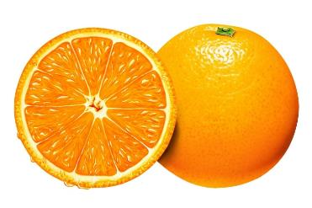
Четвёртый лишний

Slide 22
Что в лесу родится-дома пригодится

Slide 23
Землю пробуравил,
Корешок оставил,
Сам на свет явился,
Шапочкой прикрылся.

Slide 24
На высоких стройных ёлках Дружно прячутся в иголках. Любят белочка и клёст Ими лакомиться. Прост Мой вопрос для вас, детишки: - Что ж едят они все?

Slide 25
Тонкие побеги стелются по мху,
Шариками красными ягоды горят,
Кожистые листики мох весь застилают,
Как же эту ягоду люди называют?

Slide 26
В колыбельке подвесной Летом житель спит лесной. Осень пестрая придет На зубок он попадет.

Slide 27
Объясни пословицы и поговорки
По лесу ходи под ноги смотри.
Возле леса жить-голодному не быть.
В лесу тень весь день.
Много леса — не губи, мало леса — береги,
нет леса — посади.
Что осенью родится, то зимою пригодится.

